Slide 1

דברים כ״א
דינים שונים
שאלון 1261 · דברים

Slide 2

פתיחה
מטרות השיעור
נכיר את הסיפור «דינים שונים» (דברים כ״א) ואת הדמויות בו
1
נבחן כיצד הסיפור מבטא את התמה «דברים»
2
נקרא פסוקי מפתח ונעמיק בפירוש רש"י ורמב"ן
3
נתרגל שאלה בסגנון הבגרות ונבדוק את התשובות
4
2

Slide 3

רקע
הדמויות בסיפור
רחל
יפת
• הקטע מתאים לסיפורי בראשית (יעקב, לאה ורחל), שבהם הזכויות היו נושא להתנגשות.
אשת יפת תאר ודין הבכור.
3

Slide 4
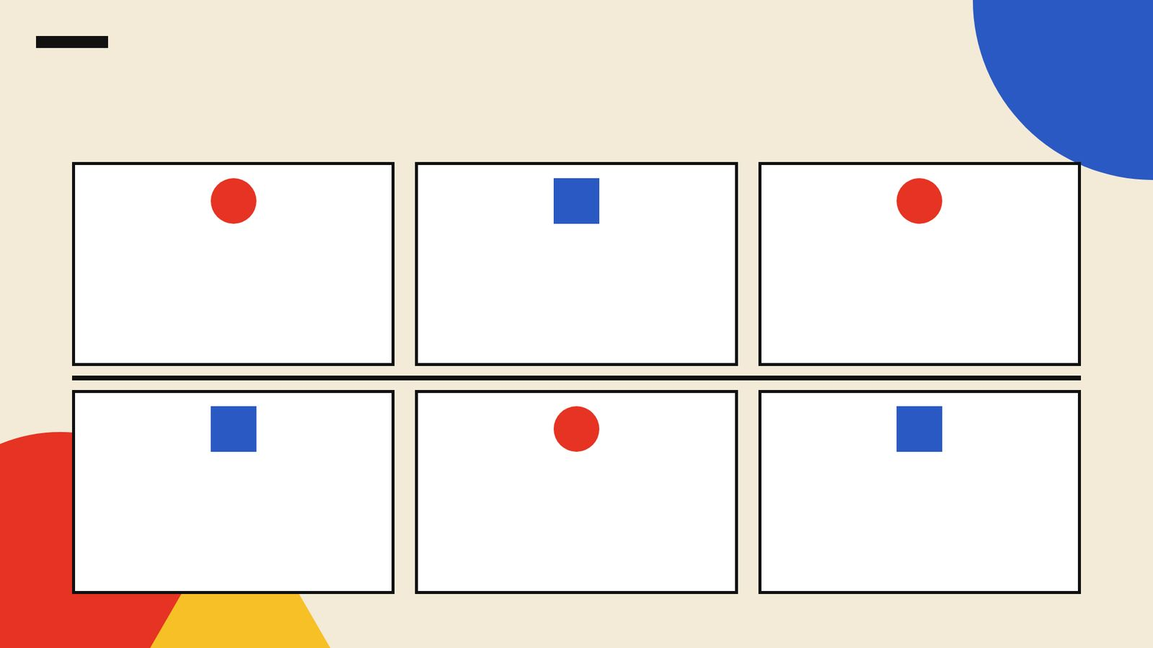
רקע
רצף האירועים
3
2
1
פסוקים י׳–י״ד (פסוקים י׳–י״ד)
פסוקים ה׳–ט׳ (פסוקים ה׳–ט׳)
פסוקים א׳–ד׳ (פסוקים א׳–ד׳)
6
5
4
פסוקים כ״ב–כ״ג (פסוקים כ״ב–כ״ג)
פסוקים י״ח–כ״א (פסוקים י״ח–כ״א)
פסוקים ט״ו–י״ז (פסוקים ט״ו–י״ז)
4

Slide 5

קוראים בפסוקים · 1/5
דברים כ"א, א'
כִּי־יִמָּצֵא חָלָל בָּאֲדָמָה אֲשֶׁר ה' אֱלֹהֶיךָ נֹתֵן לְךָ לְרִשְׁתָּהּ נֹפֵל בַּשָּׂדֶה לֹא נוֹדַע מִי הִכָּהוּ
פסוקים א׳–ד׳
5

Slide 6

קוראים בפסוקים · 2/5
דברים כ"א, ה'
וְנִגְּשׁוּ הַכֹּהֲנִים בְּנֵי לֵוִי כִּי בָם בָּחַר ה' אֱלֹהֶיךָ לְשָׁרְתוֹ וּלְבָרֵךְ בְּשֵׁם ה' וְעַל־פִּיהֶם יִהְיֶה כָּל־רִיב וְכָל־נָגַע
פסוקים ה׳–ט׳
6

Slide 7

קוראים בפסוקים · 3/5
דברים כ"א, י'
כִּי־תֵצֵא לַמִּלְחָמָה עַל־אֹיְבֶיךָ וּנְתָנוֹ ה' אֱלֹהֶיךָ בְּיָדֶךָ וְשָׁבִיתָ שִׁבְיוֹ
פסוקים י׳–י״ד
7

Slide 8

קוראים בפסוקים · 4/5
דברים כ"א, ט"ו
כִּי־תִהְיֶיןָ לְאִישׁ שְׁתֵּי נָשִׁים הָאַחַת אֲהוּבָה וְהָאַחַת שְׂנוּאָה וְיָלְדוּ־לוֹ בָנִים הָאֲהוּבָה וְהַשְּׂנוּאָה וְהָיָה הַבֵּן הַבְּכֹר לַשְּׂנִיאָה
פסוקים ט״ו–י״ז
8

Slide 9

קוראים בפסוקים · 5/5
דברים כ"א, י"ח
כִּי־יִהְיֶה לְאִישׁ בֵּן סוֹרֵר וּמוֹרֶה אֵינֶנּוּ שֹׁמֵעַ בְּקוֹל אָבִיו וּבְקוֹל אִמּוֹ וְיִסְּרוּ אֹתוֹ וְלֹא יִשְׁמַע אֲלֵיהֶם
פסוקים י״ח–כ״א
9

Slide 10

מילים ומושגים
ביאורי מילים
ומורה
סורר
ושבית שביו
מְסָרֵב בְדִבְרֵי אָבִיו, לְשׁוֹן מַמְרִים (דברים ט').
סָר מִן הַדֶּרֶךְ.
לְרַבּוֹת כְּנַעֲנִים שֶׁבְּתוֹכָהּ וְאַעַ"פִּ שֶׁהֵם מִשִׁבְעָה אֻמּוֹת (ספרי; סוטה ל"ה).
10

Slide 11

פרשנים
רש"י
רש"י על דברים כ"א, י'
כי תצא למלחמה. בְּמִלְחֶמֶת הָרְשׁוּת הַכָּתוּב מְדַבֵּר, שֶׁבְּמִלְחֶמֶת אֶרֶץ יִשְׂרָאֵל אֵין לוֹמַר וְשָׁבִיתָ שִׁבְיוֹ, שֶׁהֲרֵי כְבָר נֶאֱמַר (דברים כ') לֹא תְחַיֶּה כָּל נְשָׁמָה:
מה מסביר רש"י על «כי תצא למלחמה»? הסבירו בלשונכם.
11

Slide 12

פרשנים
רמב"ן
רמב"ן על דברים כ"א, י"ח
בֵּן סוֹרֵר וּמוֹרֶה, עַל דַּעַת רַבּוֹתֵינוּ (סנהדרין סח) אֵינוֹ קָטָן, שֶׁהַקָּטָן פָּטוּר מִכָּל עֳנָשִׁין שֶׁבַּתּוֹרָה וּמִכָּל הַמִּצְוֹת, אֲבָל הוּא הַמֵּבִיא שְׁתֵּי שְׂעָרוֹת.
מה מוסיף פירושו של רמב"ן להבנת הפסוק? בססו את תשובתכם על הציטוט.
12

Slide 13

שאלות הבנה ופרשנות · 1/3
שאלה 1
קראו את הפסוקים בנושא «עגלה ערופה» (דברים כ״א). מה נאמר בהם? הביאו ראיה מן הכתוב.
8 נקודות
13

Slide 14
שאלות הבנה ופרשנות · 2/3
שאלה 2
קראו את הפסוקים בנושא «בכור שנוא» (דברים כ״א). מה נאמר בהם? הביאו ראיה מן הכתוב.
8 נקודות
14

Slide 15
שאלות הבנה ופרשנות · 3/3
שאלה 3
קראו את הפסוקים בנושא «תלוי ומת» (דברים כ״א). מה נאמר בהם? הביאו ראיה מן הכתוב.
8 נקודות
15

Slide 16

דיון בכיתה
מה דעתכם?
מה לדעתכם המסר המרכזי של דברים כ״א? נמקו את דעתכם.
16

Slide 17
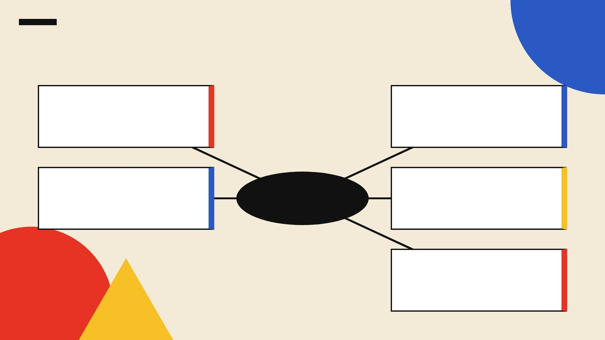
סיכום
מפת מושגים
אשת יפת תאר
עגלה ערופה
בן סורר ומורה
דינים שונים
בכור שנוא
תלוי ומת
17

Slide 18

תרגול לקראת הבגרות
שאלה בסגנון בגרות
קראו דברים כ״א.
א. קראו את הפסוקים בנושא. מה מתואר בקטע «עגלה ערופה»? הסבירו והביאו ראיה מן הכתוב.
ב. קראו את הפסוקים בנושא. מה מתואר בקטע «אשת יפת תאר»? הסבירו והביאו ראיה מן הכתוב.
18

Slide 19

תשובות
תשובה לשאלה 1
קראו את הפסוקים בנושא «עגלה ערופה» (דברים כ״א). מה נאמר בהם? הביאו ראיה מן הכתוב.
• ״כי ימצא חלל באדמה... לא נודע מי הכהו״. הזקנים והשופטים מודדים את המרחק לערים הסמוכות, והעיר הקרובה לוקחת עגלה ״אשר לא עבד בה אשר לא משכה בעל״.
19

Slide 20
תשובות
תשובה לשאלה 2
קראו את הפסוקים בנושא «בכור שנוא» (דברים כ״א). מה נאמר בהם? הביאו ראיה מן הכתוב.
• כשיש לאדם שתי נשים, אחת אהובה ואחת שנואה, והבן הבכור הוא של השנואה, ״לא יוכל לבכר את בן האהובה על פני בן השנואה הבכר״.
20

Slide 21
תשובות
תשובה לשאלה 3
קראו את הפסוקים בנושא «תלוי ומת» (דברים כ״א). מה נאמר בהם? הביאו ראיה מן הכתוב.
• ״וכי יהיה באיש חטא משפט מות והומת ותלית אתו על עץ״. הגוף אינו נשאר על העץ בלילה, ״כי קבור תקברנו ביום ההוא כי קללת אלהים תלוי״.
21

Slide 22
תשובות
מחוון – שאלת הבגרות
א. • ״כי ימצא חלל באדמה... לא נודע מי הכהו״. הזקנים והשופטים מודדים את המרחק לערים הסמוכות, והעיר הקרובה לוקחת עגלה ״אשר לא עבד בה אשר לא משכה בעל״.
ב. • ״כי תצא למלחמה על איביך ונתנו ה׳ אלהיך בידך״. אם הלוחם רואה בשבייה ״אשת יפת תאר וחשקת בה״, הוא מביא אותה לביתו.
22

